Slide 1

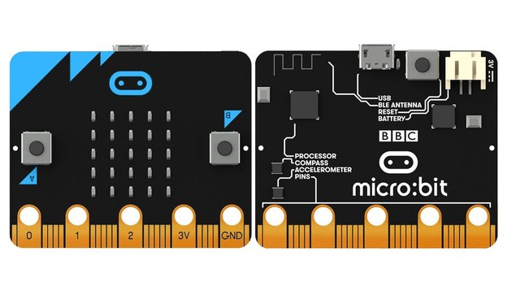
Jorge Pérez
@akirasan

Slide 2
1
Part del davant
Botó A
LEDs 5x5
Sensors de llum
Botó B
Connexions externes

Slide 3
2
Part del darrere
Sensor Temperatura
Micro USB
Reset
Connector bateria
Antena Bluetooth
Processador
Brúixola
Acceleròmetre

Slide 4
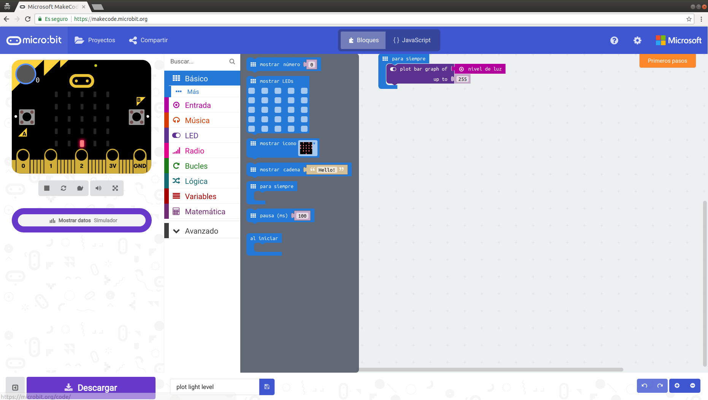
3
Com programem?
Online: makecode.microbit.org
Projecte
Descarregar codi

Slide 5
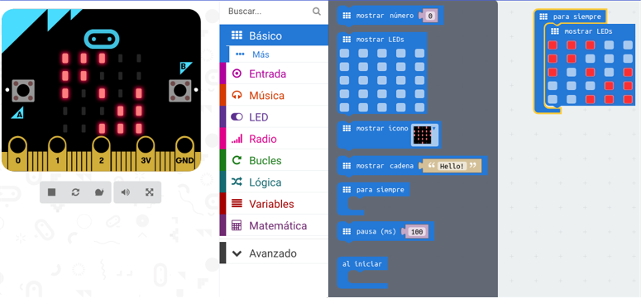
4
Com programem?
Elements de programació
Programa
Simulador

Slide 6
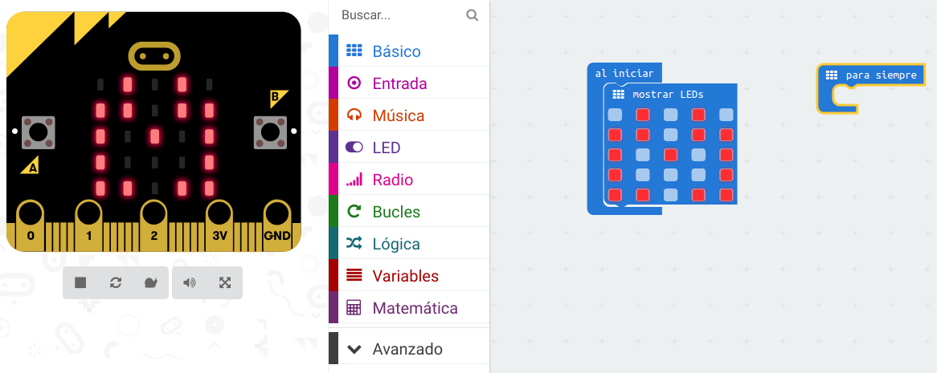
1
Fem un dibuix

Slide 7
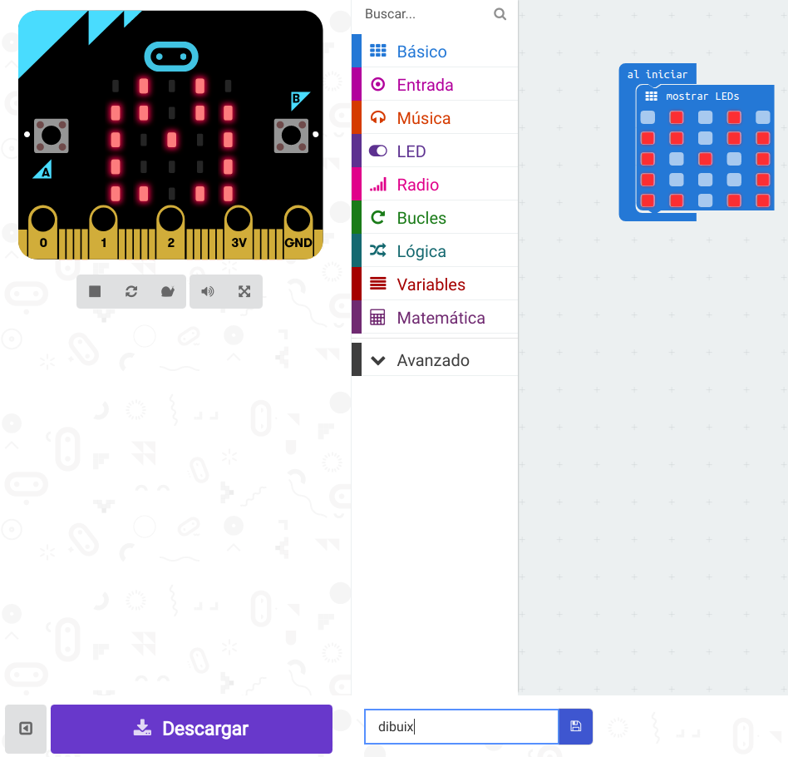
2
Fem un dibuix
1. Posem un nom al nostre projecte.
2. Descarregar el fitxer a l’ordinador

Slide 8
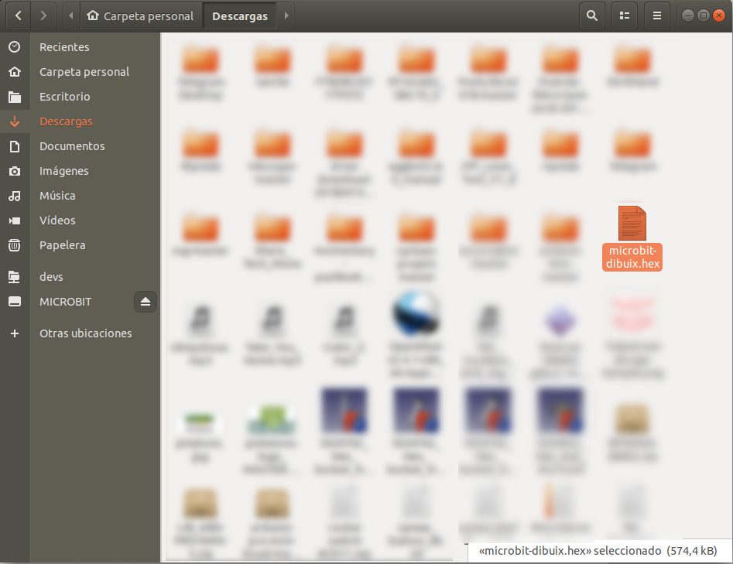
3
Fem un dibuix
1. Copiem el fitxer al USB MICROBIT
2. Esperem a que la micro:bit carregui el programa

Slide 9
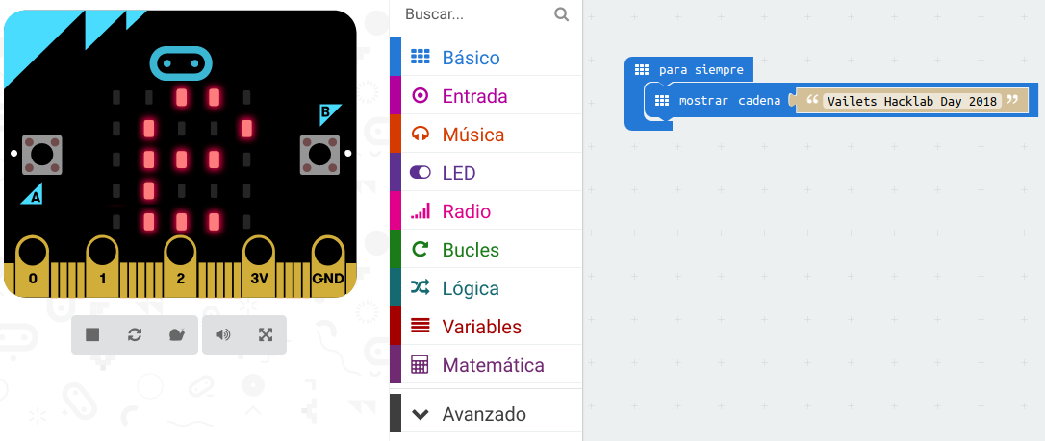
1
El teu nom
Escriu el teu nom per la petita pantalla de led’s que porta la micro:bit

Slide 10
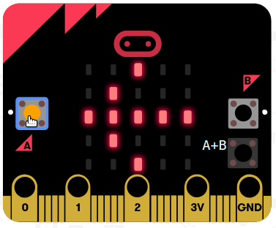
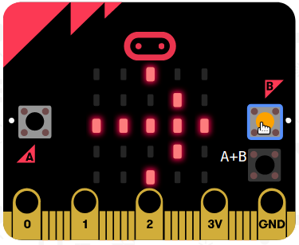
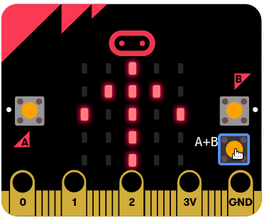






1
Click A, Click B
Has d'aconseguir que el teu micro:bit assenyali amb una fletxa el botó que prémis: A o B. I si prems A+B, una fletxa cap amunt.

Slide 11
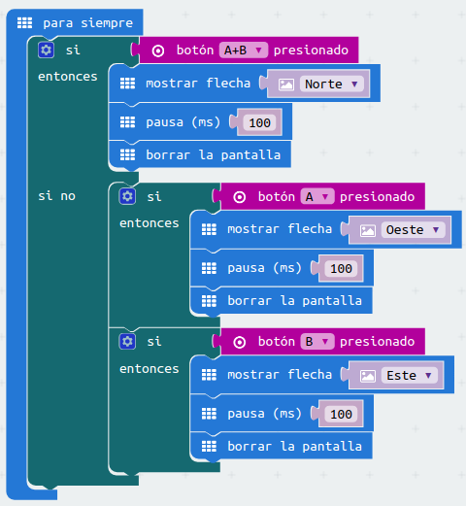
2
Click A, Click B
Una possible solució podria ser...

Slide 12
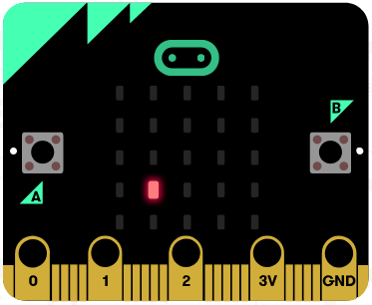
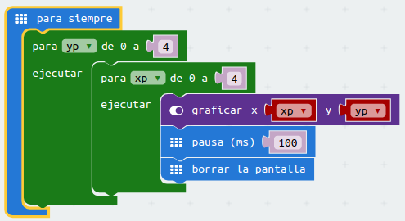
1
LED corredor!!!
Un led que corre per tota la pantalla!!!. Podries fer que vagi mes ràpid?

Slide 13
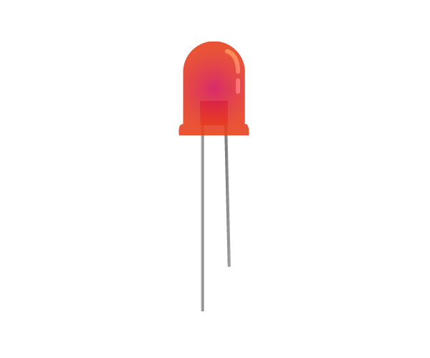

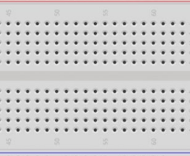




1
LED blink-blink
Aconsegueix que quan premis el botó A, el LED extern parpellegi quatre vegades, una vegada cada segon. I quan premis el botó B quatre vegades, però mes ràpid.

Slide 14

1
Detector de llum
No ens agrada la foscor. Anem a crear un sistema que encengui un LED quan detectem que no hi ha llum a la habitació
Detector del nivell de llum
0 = foscor
255 = molta llum

Slide 15
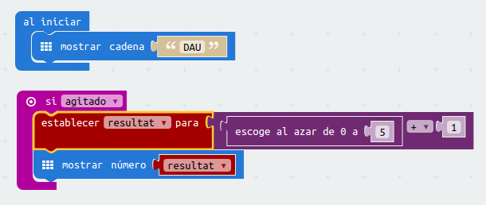
1
Dau digital
Fes un programa que simuli el llançament d’un dau. El resultat a de ser aleatori. Bona sort!!!
Primer farem que mostri el resultat amb un número.

Slide 16
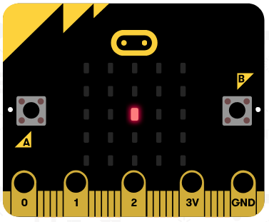
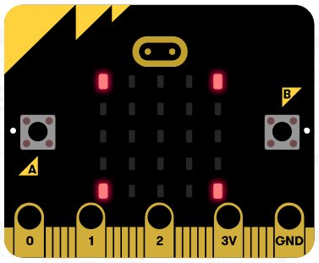

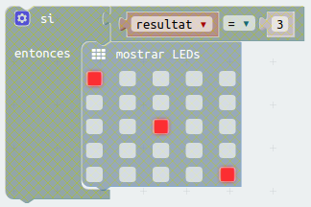
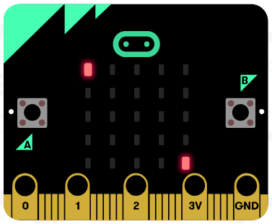
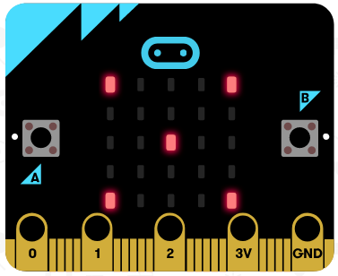
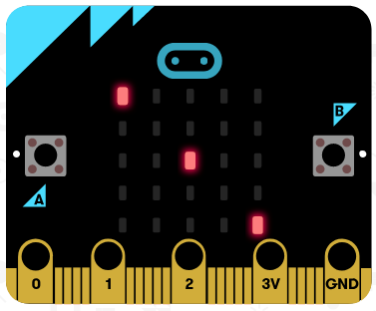
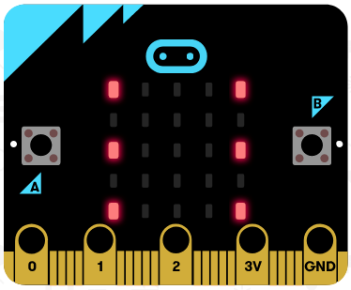
2
Dau digital
Ara intenta que es mostri els punts com un dau real.

Slide 17

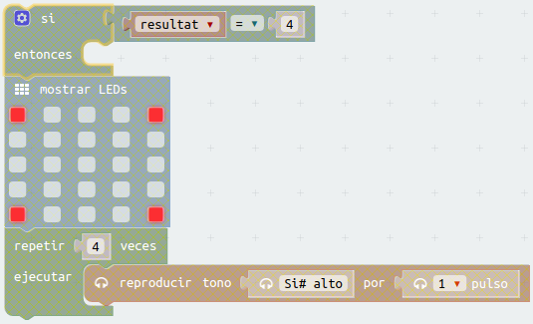

3
Dau digital
I si li posem una mica de música?. Intenta que soni un “piii” per cada número, per exemple, un 3 farà “pi-pi-pi”
Buzzer

Slide 18
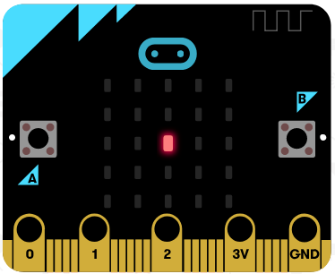
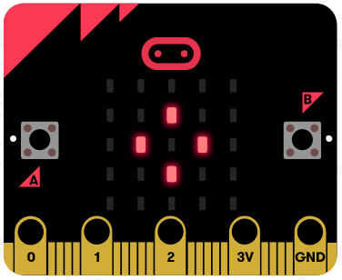
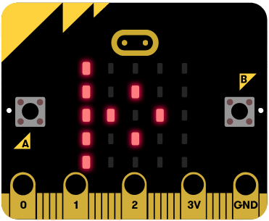
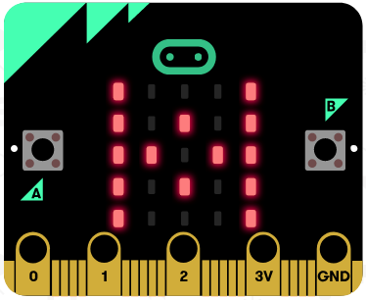
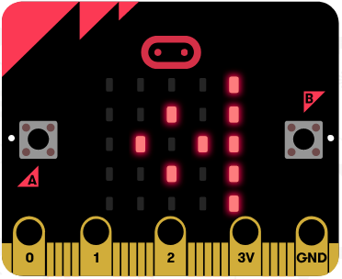
1
Bomba!!!
El joc de la bomba. Passa la bomba abans que s'acabi el temps.
Esperan...
La bomba
Tens la bomba, pulsa A
Tens la bomba, pulsa A+B
Tens la bomba, pulsa B

Slide 19
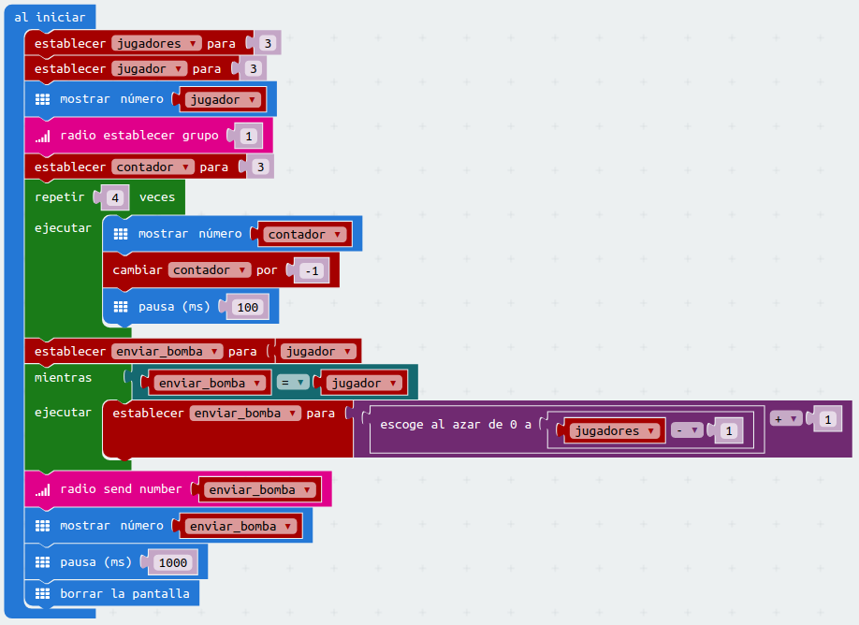
Jugador 1
2
Bomba!!! - El codi
Jugador 1
S’ha de configurar el número de jugadors i el jugador que ets

Slide 20
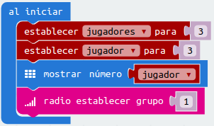
Jugador 1
3
Bomba!!! - El codi
S’ha de configurar el número de jugadors i jugador

Slide 21
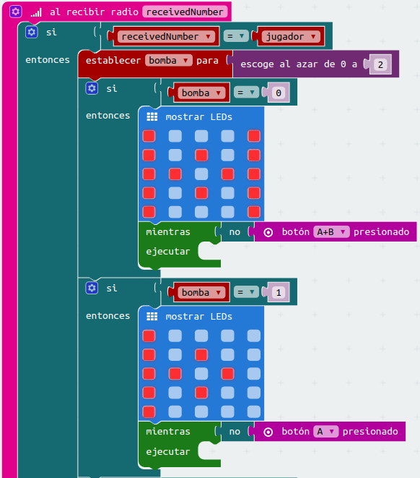
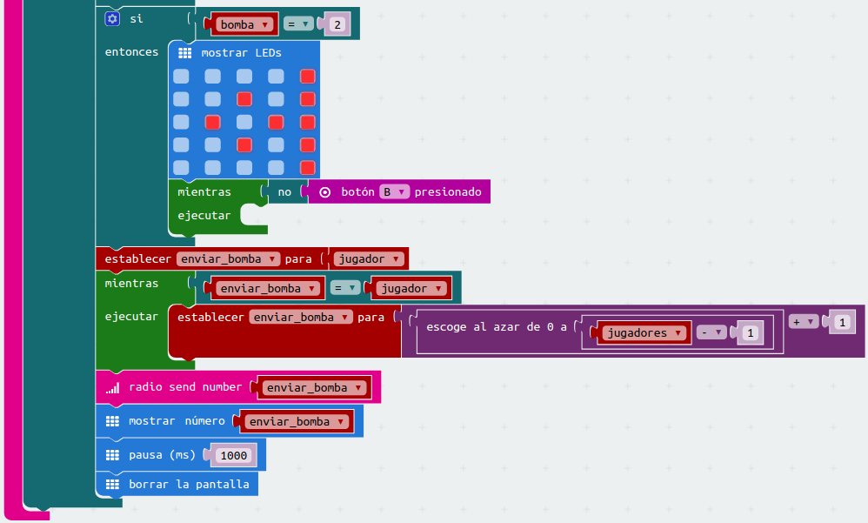
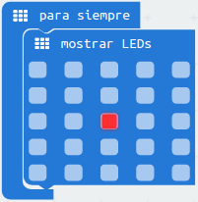
El joc de la bomba. Passa la bomba abans que s'acabi el temps.
4
Bomba!!! - Jugador N

